Slide 1


211赋能工程
—价值型财务共享指标体系研讨
经营中心价值工程部：李向华
2026年3月5日

Slide 2

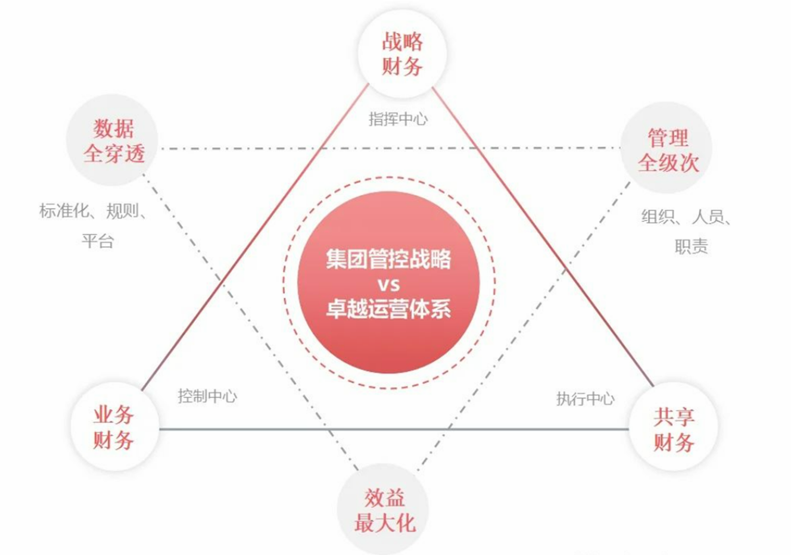
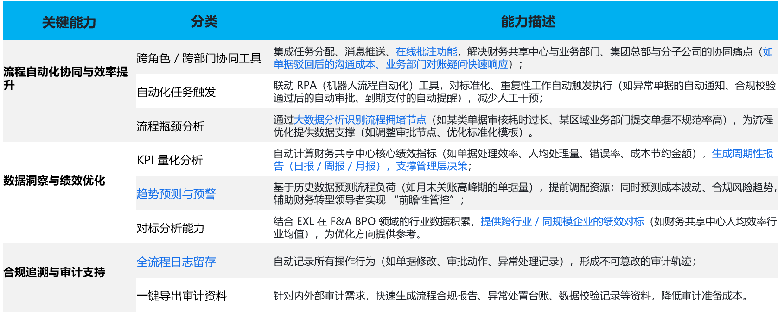

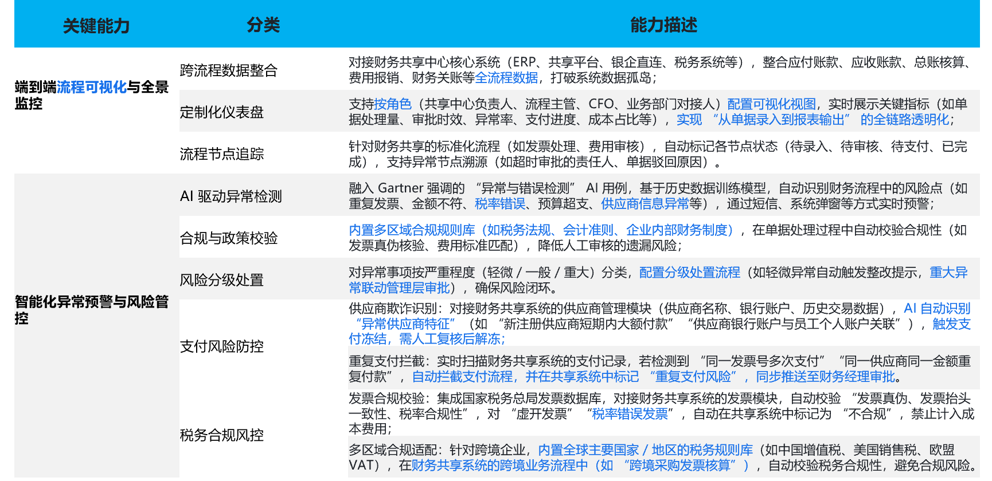




洞察一：政策引领下的财务共享风控升级
从单一的流程自动化，升级为全链路的风控 + 效率 + 数据价值，这也是我们指标体系设计的底层逻辑。
政策驱动：财政部指引 (2026)
国内同行：用友解决方案 (2025)
《管理会计应用指引第804号-财务共享服务征求意见稿》
第三十条明确要求建立全流程智能化监控与风险预警体系，实现：
服务效能与合规执行动态监测
异常情况自动预警与原因分析
提升风险主动防控与干预能力
全级次总分一体化财务共享解决方案：
全域洞察，穿透管控
核心关键词：
规模、 智能、 协同
国外同行：EXL 财务控制塔 (可视化/智能化/一体化)
领导者厂商EXL（伊克赛尔）财务控制塔以 “可视化、智能化、一体化” 为核心，具备五大核心能力：
端到端流程可视化与全景监控
智能化异常预警与风险管控
流程自动化协同与效率提升
数据洞察与绩效优化
合规追溯与审计支持

Slide 3
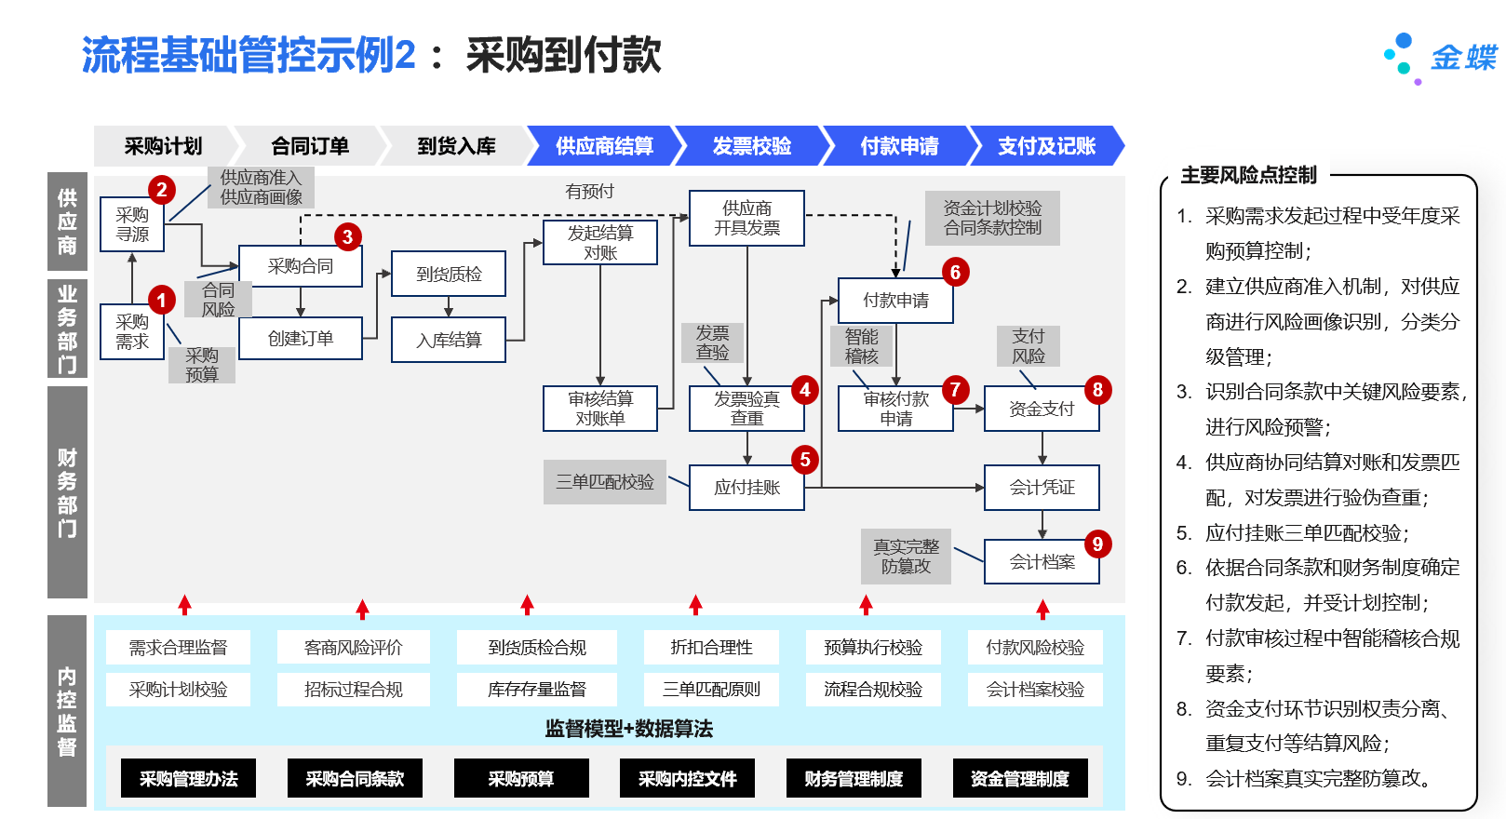
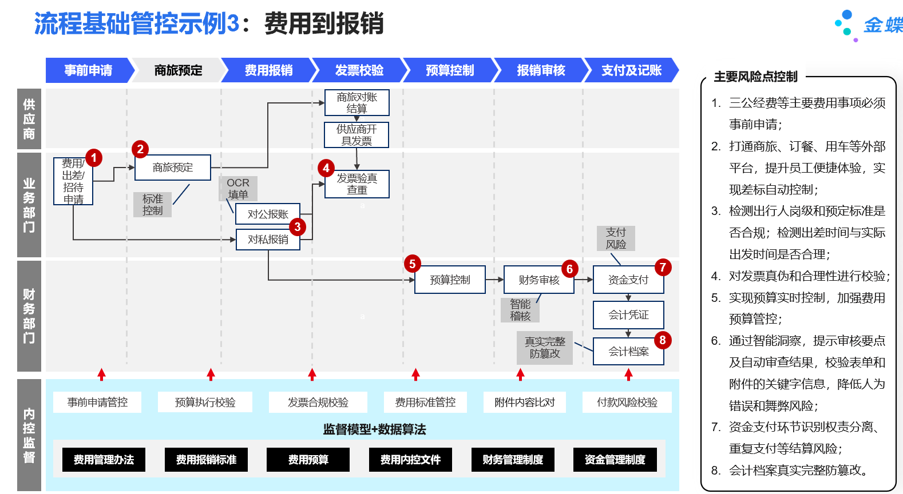
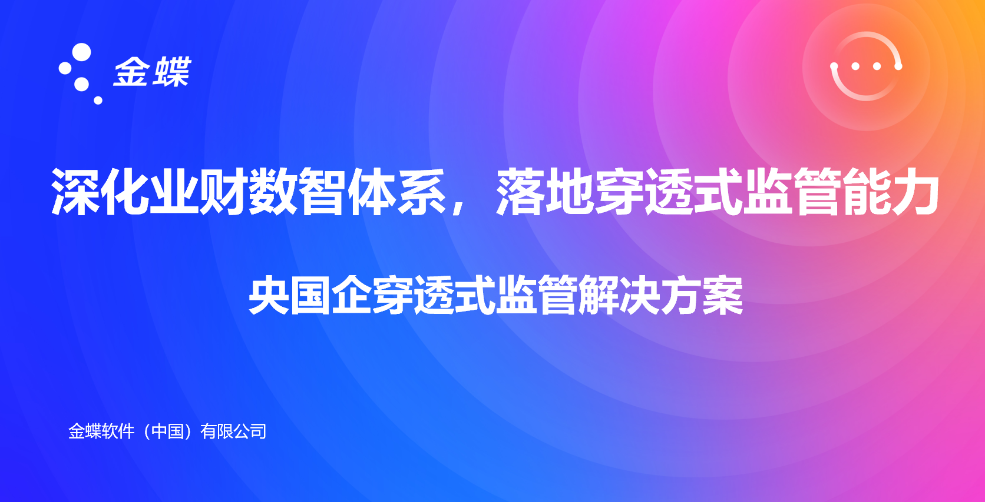
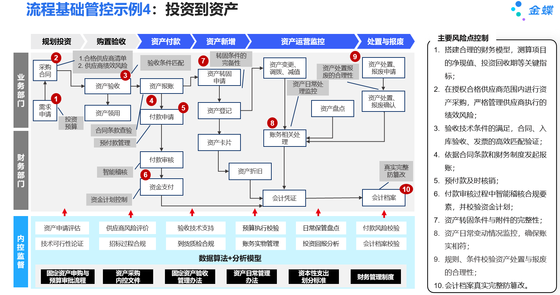
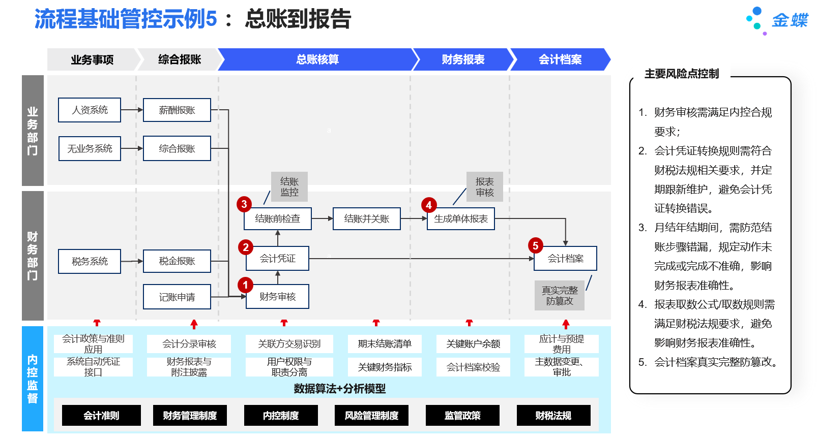
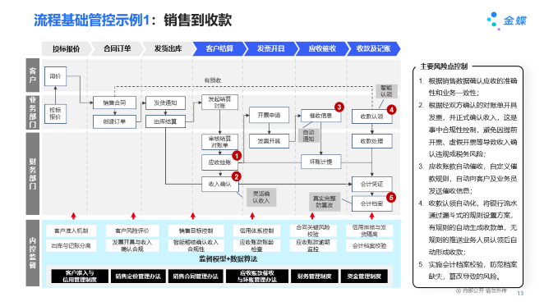

金蝶提出的“深化业财数智体系，落地穿透式监管能力”方案，已覆盖5条主要流程的业财风险
每条流程的管控点都对应了客户的合规需求和风险痛点，而这些管控点，就是我们后续设计价值指标的业务基础。

Slide 4
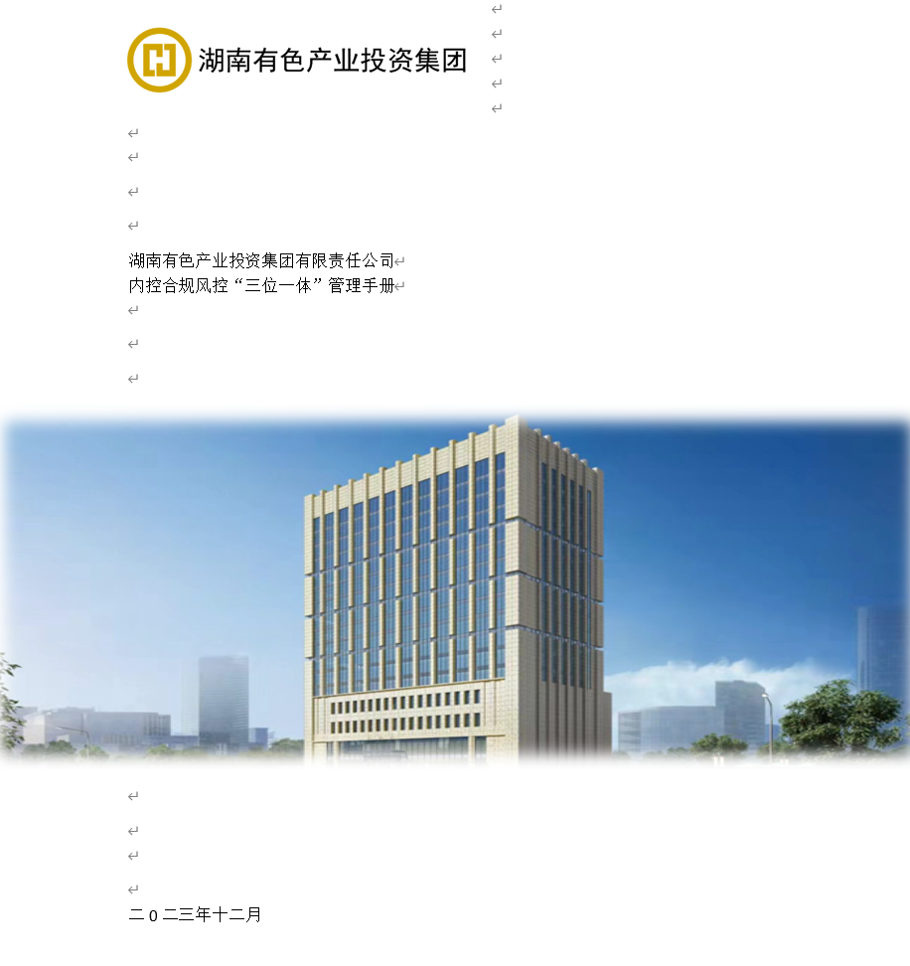
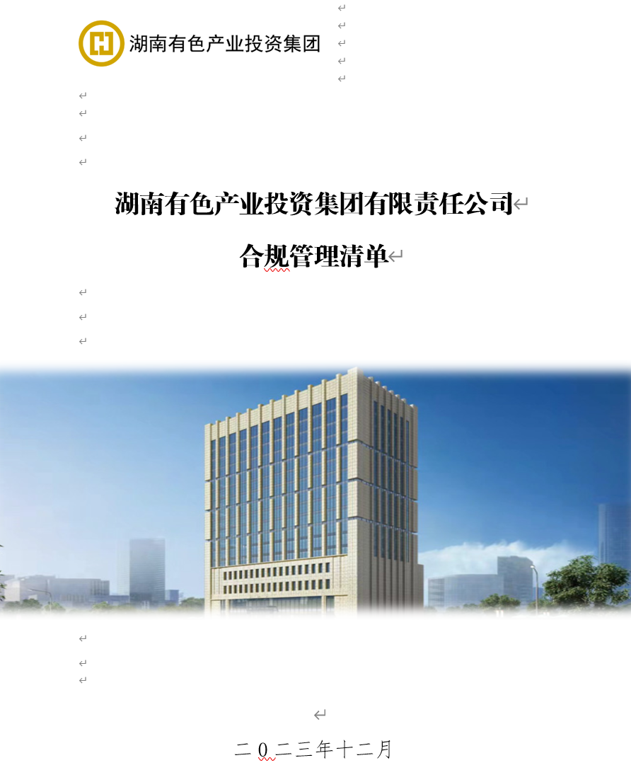
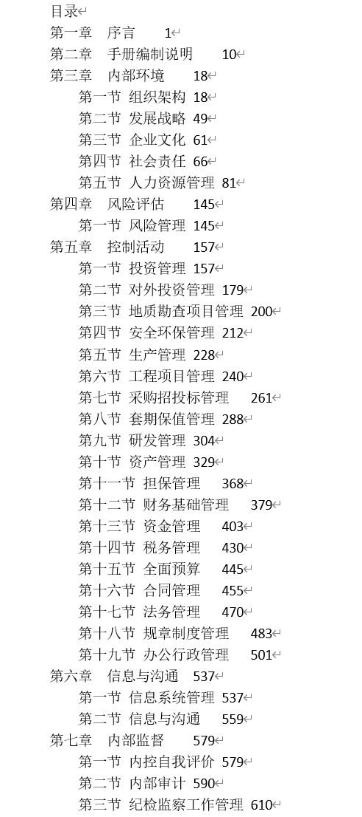
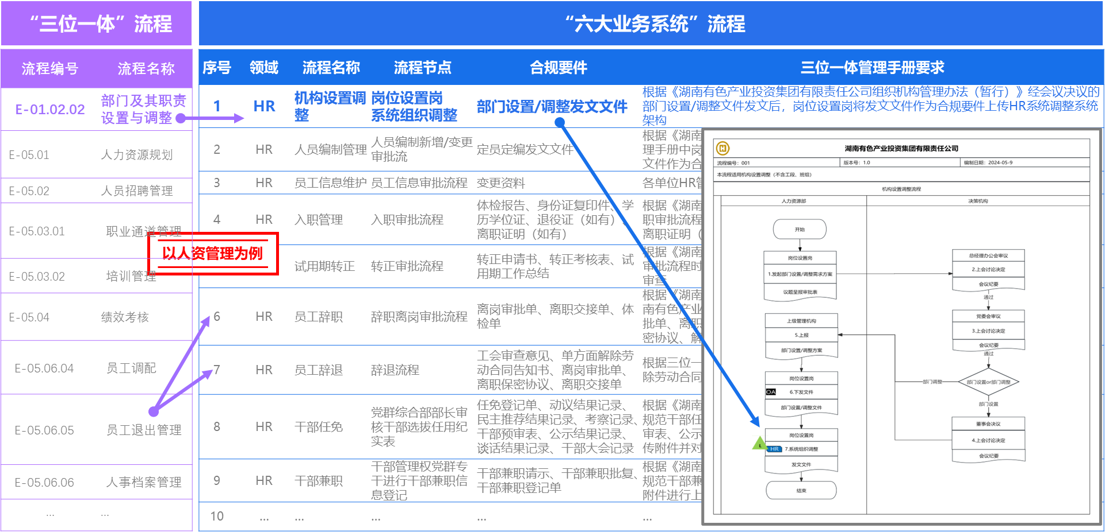
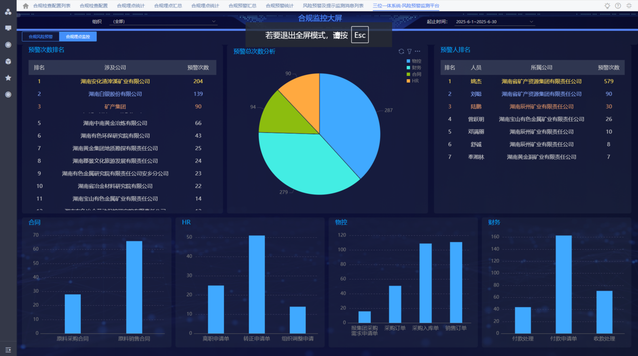
金蝶监管实践：湖南矿业内控风险合规“三位一体” 融入业务过程
改善前
改善方案
改善后
1、合规管理流程独立于业务之外，大部分控制通过线下人工组织协同，属于事后线下统计分析，缺乏事前预测和事中管控的能力。
2、集团和各子公司都制定了“三位一体”管理手册、标准手册、四张清单、管理指引及相关制度约2000余页50余万字，对内控风险合规组织、职责和流程都做了要求，但缺乏信息化工具和平台进行落地。
3、 “三位一体”流程中合规要件检查基本上依赖人工，耗时、费力还时常会遗漏。
4、合规管理部门缺乏风险监控、风险预警和风险提示的分析和控制图表，往往总比业务慢半拍。
1、业务全覆盖：将集团“三位一体” 体系的要求最大化（应上尽上）融入六大业务系统的操作流程中。
2、管控到流程：设置合规要件埋点、合规预警和风险提示等方式，对各人力、财务、物控和合同等业务系统中的关键业务流程节点，通过配置相应的规则实现合规控制。
3、合规可视化：建立图表化的数据统计分析报表，直观、清晰的掌握集团风险情况。
4、构建集团法务案件管理和普法宣传应用，加强案件处理申请、案件档案管理和重大案件报告，建立健全普法培训、典型案例、普法知识库。
1、共有135个“三位一体”流程融入六大业务系统的线上流程，六大业务域的合规流程100%线上化。
2、合规管控在系统落地共计102处：合规要件埋点4处，合规检查点74处，合规预警7处，风险提示17处。
3、 搭建合规监测大屏3个，风险预警及提示监测台账、风险预警情况监测表、风险提示情况监测表。
4、实现案件管理和普法宣传线上化，极大地提升了集团和子公司的法务工作效率。
2000余页，50万余字
XJY

Slide 5


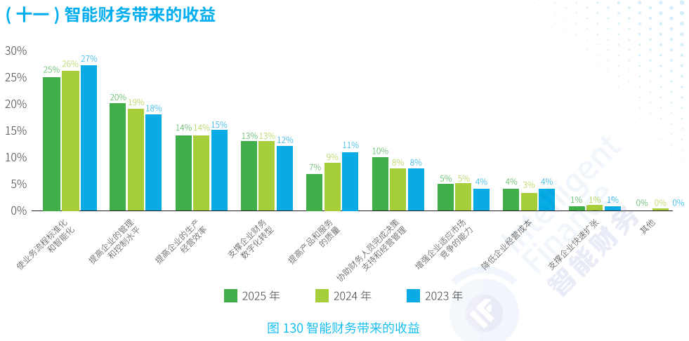

洞察二：企业AI+行业内卷双重驱动下，对财务共享建设给予更高的期望
售前阶段，我们必须用量化的指标代替模糊的描述，用具体的价值数据打动客户
政策引领：GBT46704-2025 新国标要求
现状：认同智能财务价值领域 (2025调查)
《GBT46704-2025共享经济企业财务共享服务指南》
27%人认同：业务流程标准化和智能化提效
20%人认同：提高企业的管理和控制水平。
发布背景：2025年10月，国家市场监督管理总局、国家标准化管理委员会联合发布。
财务共享中心持续改进
服务提供者宜持续改进财务共享服务，紧跟市场需求和服务使用者诉求，积极拓展服务范围，不断满足服务使用者新需求,完善和提升服务质量，方式包括但不限于:
摘自《2025年中国企业财务智能化现状调查报告》
期望：客户招标目标量化需求 (XX旅游集团-财务共享&预算)
改进财务共享服务平台和服务，满足要求和资源使用者未来的期望
跟踪新技术、新应用,可适时进行实践探索
提升服务质量和效率
提升服务使用者满意度
纠正、预防或减少不利影响
适宜时考虑环境、社会与公司治理(ESG)和碳排放管理等相关责任要求
员工差旅报销填单自动化率 95%
结算报销业务审核自动化率 90%(华为95%)
合并报表编制自动化率 70%(华为70%)
营收稽核对账自动化率 70%
税种线上计算及自动报税率 90%
发票线上化管理 全覆盖
会计档案文档无纸化率 60%
电子、纸质同步归档率 100%
预算编制数据采集自动化率 80%
预算控制 全覆盖
预算分析数据实时采集自动化率 90%
数据自动穿透率 90%

Slide 6
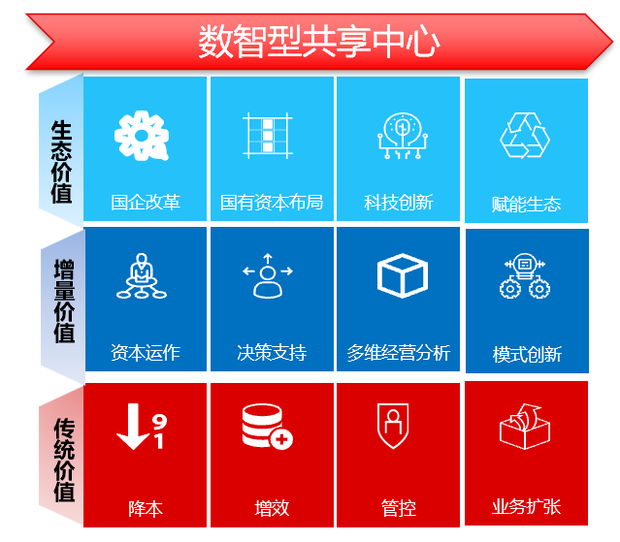
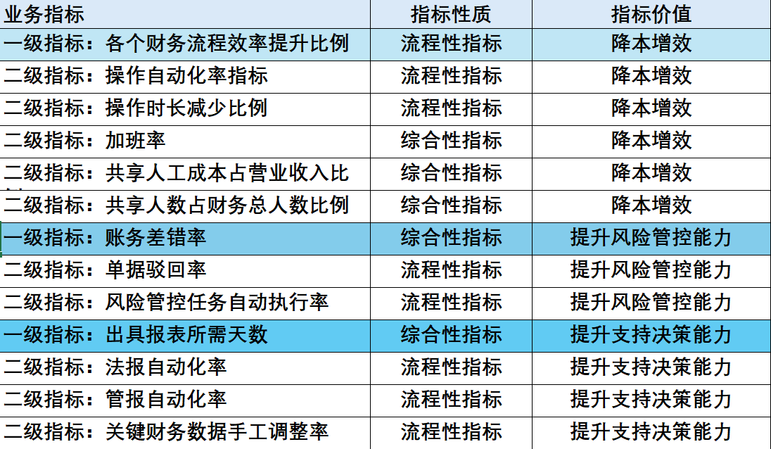
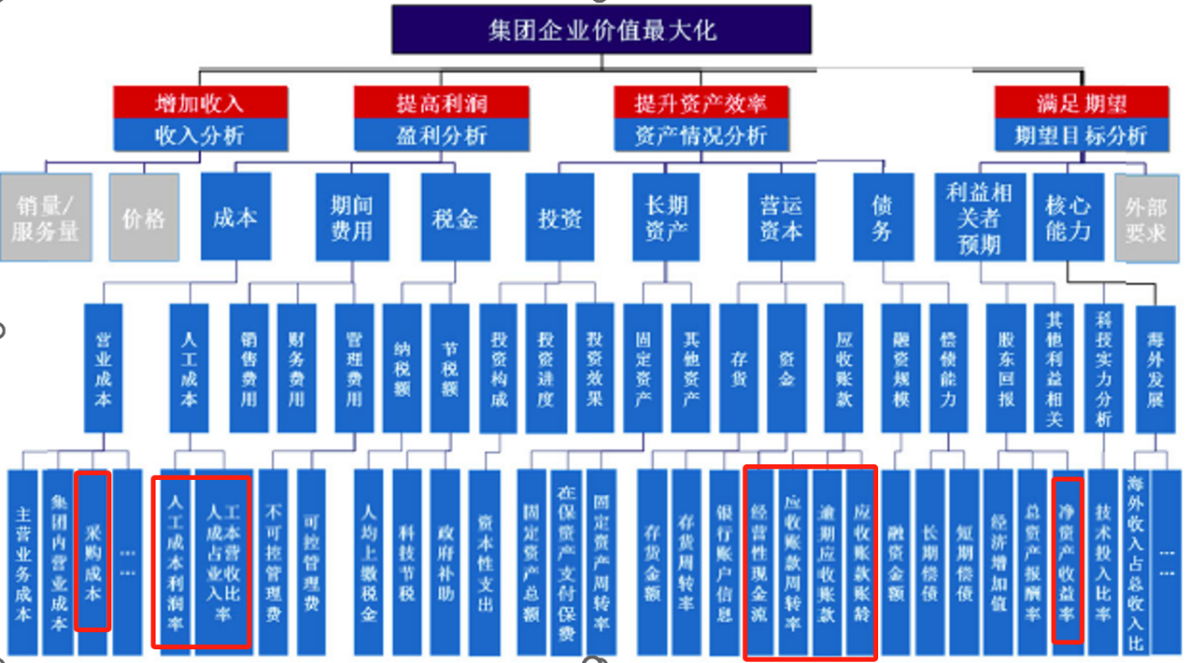
搭建科学的价值指标体系：以财务共享指标体系（售前80个），驱动流程、场景变革
价值目标模型
Optimize Capital Effectiveness
价值驱动
Value Driver
价值概念分类
高阶价值分析指标
集团企业价值最大化
集团股东价值最大化，财务共享项目建设成果可以影响：
成本（采购成本、人工成本利润率、人工 成本占营业收入比例）
资金（经营性现金流）
应收账款（应收账款周转率、逾期应收账款、应收账款账龄）、
股东回报（净资产收益率）等指标数值。
财务共享项目建设成果突显财务和业务双重管理价值：
财务价值：降本、增效、管控、多维经营分析分析、决策支持；
业务价值：业务扩张、资本运作、模式创新、国企改革、国有资本布局、科技创新、赋能生态
财务共享项目建设成果指标80个：
要求使用：40个指标，例如：自动化率、人均单据量、每月月结时长、单体法报出具日期、可视化指标数；
可选使用：40个，人工成本占营业收入比例、人均账套数、共享人数占财务总人数比例、业务数据自动抓取、周转率；

Slide 7
价值可视化：提供标杆企业财务共享中心的40个指标参考数据
关键环节操作自动化率
>90%
价值指标体系
流程效率提升
手工操作时间减少
>30%
40%～60%
员工加班率
10～30%
共享人均支撑营收上升
29%
1
降本增效
账务差错率
单据驳回率
5%~10%
<2%
智能审核规则
400+
2
风险管控
凭证自动化率
>90%
凭证准确率
98%
3
每月月结时长
决策支持
2天
单体法报自动化率
>90%
单体法报出具日期
每月2号
可视化运营指标数量
30+
财务运营指标
战略财务:业务财务:共享财务 人数
3:4:3

Slide 8
流程变革预期价值（制造行业示例）
业务对账
资金对账
固资对账
结账计划
结账任务
结账工作台
结账监控
结账预警
结账分析
降本增效
开票到收款
收票到付款
费用到报销
投资到资产
记录到报告
预期效果
月结时间
应收清算自动化率
超期款自动催收率
收款认领时长缩短
应付清算自动化率
付款排程自动化率
银企直连
个人借款逾期提醒率
对私报销时间
流程效率提升
智能盘点提效
凭证自动化率
单体法报自动化率
档案装订工作量减少
10天
2天
97%
100%
30%
90%
100%
80%～99%
100%
1～2天
20%
40%
>90%
>90%
60%
通过各流程的关键难点优化，实现财务处理过程时间大幅缩短
关键解决方案
发票自动开具、税费自动计算
应收自动清账、超期自动催收
营收稽核优化
收款流水智能认领
发票自动采集、识别、查重验真
智能AI审核单据
付款后自动清账
应付请款、付款排程
费用报销自动填写
发票自动采集、识别、查重验真
智能AI审核单据
应付请款、付款排程
个人借款逾期提醒
固定资产线上管理
资产手机端盘点
主数据统一化管理
凭证自动生成
薪酬、税费月末计提分摊
智能对账
智能结账监控
单体报表自动出具
会计电子档案

Slide 9
流程变革预期价值（制造行业示例）
事前业务管控
业务财务对账
应收应付管理
资金税务处理
结账检查
事后监控和分析
风险管控
开票到收款
收票到付款
费用到报销
投资到资产
记录到报告
预期效果
强管控
智能审核规则
单据驳回率
抽查不合规单据比例
超期款自动催收
智能审核规则
单据驳回率
抽查不合规单据比例
重复付款次数
智能审核规则
不合规报销次数比例
重复付款次数
智能审核规则
单据驳回率
抽查不合规单据数量
智能审核规则
凭证准确率
抽查不合规单据数量
可视化运营指标
差错率<2%
28个
5～10%
<2%
100%
145个
5～10%
<2%
0
217个
<1%
0
31个
98%
<2%
30+
15个
5～10%
<2%
通过业务、财务各流程的关键环节管控，落实风险控制
重点风险管控项
客户信用风险
智能对账
应收账款逾期风险
单据审核线上统一化管理
银企收款、自动认领
供应商信用风险
智能对账
资金支付安全
单据审核线上统一化管理
不合规发票拦截
涉税风险检查
预算和费用报销强关联
违规报销检查
资金支付安全
单据审核线上统一化管理
固定资产线上管理
单据审核线上统一化管理
入账科目准确性核对
往来科目核对
智能对账检查
智能结账监控
智能结账检查
风险指标看板实时预警

Slide 10
流程变革预期价值（制造行业示例）
业务对账
资金对账
固资对账
结账计划
结账任务
结账工作台
结账监控
结账预警
结账分析
决策支持
开票到收款
收票到付款
费用到报销
投资到资产
记录到报告
更快更全
预期效果
敏捷：标准API、可视化配置，快速接入前端业务系统，轻松应对业务敏捷、数据源变化快的问题
集中：集中各业态、业务系统数据，形成业财数据池，为数据分析提供数据基础
标准：数据集成标准对齐，解决口径不一致的问题，满足业务快速分析的需求
精细：业财数据的精益化管理，多维度数据一体拉通，支撑管理决策
对接外部系统
多维经营分析支持场景
异常支付监测支持场景
税务数据分析支持场景
现金流预测支持场景
供应商信用评价支持场景
20+系统
48.82%
54.12%
31.18%
37.65%
29.41%
构建数据集市，结合智能数据服务，实现快速出具业财数据，实现对业务经营的决策支撑
关键解决方案
建设数据集市
集成多个前端系统，实现数据集中与统一核算
业财数据启用多数据维度，并保持与原始业务数据一致，满足管理分析的诉求
智能应用、数据服务，提升财务分析能力
数据服务，财务指标运营管理、看板展示、实时监控和预警
智能AI：智能经营分析和数据洞察，数据驱动管理决策

Slide 11






财务共享服务中心五大端到端流程效能对标（部分指标）
行业对标值
海信集团
浙江交投
金地物业
开票到收款 (O2C)
收票到付款 (P2P)
费用到报销 (E2R)
投资到资产 (I2A)
记录到报告 (R2R)
人均单据量
流程效率提升
报销流程效率提升
审单要点自动执行
凭证自动化率
● 行业: 180单 （招商蛇口）
● 浙交投: 200单
● 行业: 40%-60%
● 金地: 30%
● 海信: 所有流程提效30%+10%
● 行业: 40%-60%
● 金地: 30%
● 行业: 15个（招商局）
● 浙交投: 36%
● 行业: >90%
● 海信: 99%
● 浙交投: 100%
收款认领时长缩短
单据驳回率
银企直连覆盖度
审单要点自动执行
● 行业: 5%-10%
● 浙交投: 5%-8%
凭证准确率
● 行业: 30%（海信）
● 海信: 自动化率85%，每单40秒
● 金地: 20%
● 行业: 217个(招商局)
● 金地: 15%
● 行业: >98%
● 金地: 99%
● 行业: 80%-99%(玉柴)
● 海信: 账户余额可视化率100%，覆盖63国
● 浙交投: 40-60%
对私报销时长
单据驳回率
单体法报出具日期
● 行业: 1-2天
● 浙交投: 当天
● 行业: 5%-10%（招商局）
● 海信: 4.79%
● 浙交投: 5%-8%
付款排程自动化率
● 行业: 每月2号
● 海信: 2或3号
● 浙交投: 3号
● 行业: 100%（重药）
● 海信: 100%
单据驳回率
重复付款次数
● 行业: 5%-10%
● 海信: 4.79%
每月月结时长
● 行业: 0
● 浙交投: 0
● 金地: 0
● 行业: 2天
● 浙交投: 7天（26日开始）
不合规报销比例
● 行业: <1%
● 金地: 5%

Slide 12



Slide 13
流程基础管控示例1：销售到收款
投标报价
合同订单
发货出库
客户结算
发票开具
应收催收
收款及记账
客户
a
主要风险点控制
询价
根据销售数据确认应收的准确性和业务一致性；
根据经双方确认的对账单开具发票，并正式确认收入，这是事中合规性控制，避免因提前开票、虚假开票等导致收入确认违规或税务风险；
应收账款自动催收，自定义催款规则，自动向客户及业务员发送催收信息；
收款认领自动化，将银行流水通过漏斗式的规则设置方案，有规则的自动生成收款单，无规则的推送业务人员认领后自动形成收款；
实施会计档案校验，防范档案缺失，篡改导致的风险。
有预收
智能认领
发起结算对账
业务部门
a
销售合同
发货通知
3
投标报价
开票申请
催收信息
4
创建订单
出库结算
收款认领
自动通知
财务部门
a
审核结算对账单
发票开具
收款处理
1
坏账计提
应收挂账
2
收入确认
会计凭证
灵活确认收入
真实完整
防篡改
5
会计档案
内控监督
客户准入机制
客户风险评价
销售目标控制
信用体系控制
合同关键风险校验
信用审核与发货隔离
出库与记账分离
发票开具与收入确认合规
智能稽核确认收入合规性
应收账款账龄检查
应收账款逾期监控
会计档案校验
监督模型+数据算法
客户准入与
信用管理制度
销售定价管理办法
销售合同管理办法
应收账款催收
与坏账管理办法
财务管理制度
资金管理制度

Slide 14
测试公司 ERP升级项目述标方案

Slide 15
团队介绍
本次项目金蝶述标团队
项目经理
财务顾问
供应链顾问
技术顾问
15年ERP实施经验
10年财务管理经验
8年供应链经验
12年技术架构经验
PMP认证
CPA认证
APICS认证
云架构师
金蝶项目团队拥有丰富的行业实施经验，累计服务超过1000家企业客户，在制造业、零售业、金融业等多个行业拥有成功案例。

Slide 16
目 录
01
公司介绍
02
产品体系
03
解决方案
04
实施路线
05
成功案例
06
服务保障

Slide 17
01
公司介绍

Slide 18
公司概况
30+年
5000+亿
1000万+家
发展历程
市值
企业客户
金蝶国际软件集团有限公司是亚太地区领先的企业管理软件及电子商务应用解决方案供应商。金蝶旗下云服务产品有金蝶云·苍穹、金蝶云·星瀚、金蝶云·星空、金蝶云·星辰等，为不同规模的企业提供数字化转型解决方案。

Slide 19
发展历程
1
2
3
4
5
1993
2001
2012
2018
2023
成立
香港上市
云转型
苍穹发布
云收入79%

Slide 20
核心优势
技术领先
产品丰富
服务完善
案例众多
云原生架构
苍穹PaaS
全国服务网
500强客户
AI赋能
星瀚EBC
生态伙伴
行业标杆
微服务
星空ERP
专业团队
成功经验

Slide 21
市场占有率-金蝶云产品多项第一
连续19年
连续4年
中国企业应用软件市场占有率第一
中国企业SaaS云服务市场占有率第一
连续4年
IDC认证
中国企业ERP云服务市场占有率第一
中国企业级应用软件市场领导者

Slide 22
技术实力
云原生
容器化
微服务
DevOps
云安全
AI赋能
智能分析
OCR识别
RPA自动化
智能助手
低代码
可视化建模
表单设计
流程编排
移动开发

Slide 23
荣誉资质
国家高新
ISO27001
等保三级
CMMI5
技术企业认证
信息安全认证
信息安全等级
软件能力成熟度
Gartner
IDC
福布斯
财富
魔力象限认可
市场占有率第一
全球企业2000强
中国500强企业

Slide 24
客户基础
750万+家
200+家
5000+人
全国
企业客户
生态伙伴
专业团队
服务网络
金蝶服务超过750万家企业客户，覆盖制造业、零售业、金融业、服务业等多个行业，拥有200+生态合作伙伴，5000+专业服务团队，在全国设有完善的服务网络。

Slide 25
行业洞察
行业洞察：数字化转型趋势
技术驱动
业务变革
管理升级
合规要求
云计算普及
流程重构
数据决策
国产化替代
AI应用
模式创新
敏捷管理
数据安全
大数据分析
生态协同
智能运营
行业监管

Slide 26
转型挑战
企业数字化转型面临的挑战
系统孤岛
管理粗放
业务僵化
成本高昂
数据不互通
数据不准确
响应缓慢
IT投入大
流程断裂
决策滞后
创新困难
维护成本高
效率低下
风险难控
竞争乏力
ROI不明

Slide 27
02
产品体系

Slide 28
金蝶云产品矩阵
大企业
金蝶云·苍穹
金蝶云·星瀚
中企业
金蝶云·星空
小企业
金蝶云·星辰
精斗云

Slide 29
金蝶云·苍穹 - 世界一流企业级PaaS平台
金蝶云·苍穹 世界一流 企业级 PaaS平台
云原生架构
低代码开发
AI赋能
数据中台
容器化部署
可视化建模
智能分析
数据治理
微服务
表单设计
OCR识别
数据服务
DevOps
流程编排
智能助手
数据资产

Slide 30
金蝶云·星瀚 - 大企业数字化平台
财务管理
供应链
生产制造
人力资本
项目管理
总账
采购
计划
人事
立项
报表
销售
生产
薪酬
预算
资金
库存
质量
绩效
执行
成本
物流
设备
培训
结算

Slide 31
金蝶云·星空 - 成长型企业云服务
金蝶云·星空 成长型企业 云管理平台
财务云
供应链云
制造云
全渠道云
智能核算
采购管理
生产计划
电商管理
税务管理
销售管理
车间管理
门店管理
资金管理
库存管理
质量管理
会员管理

Slide 32
技术架构
应用层
财务应用
供应链应用
制造应用
人力应用
服务层
API网关
消息服务
流程引擎
规则引擎
数据层
关系数据库
缓存服务
对象存储
搜索引擎
基础设施层
计算资源
网络资源
存储资源
安全服务

Slide 33
03
解决方案

Slide 34
行业解决方案
制造业
零售业
金融业
服务业
离散制造
连锁零售
银行
专业服务
流程制造
电商零售
保险
教育
装备制造
全渠道
证券
医疗

Slide 35
财务管理解决方案
业务发生
凭证生成
审核记账
期末结账
报表输出
总账管理
报表管理
成本管理
多账簿
资产负债表
标准成本
多币种
利润表
实际成本
多会计准则
现金流量表
作业成本

Slide 36
财务管理详细方案
应收管理
应付管理
资金管理
销售发票
采购发票
账户管理
收款核销
付款管理
资金计划
账龄分析
往来对账
银企直联
固定资产
预算管理
税务管理
资产登记
预算编制
税务申报
折旧计提
预算控制
发票管理
资产处置
预算分析
税务风险

Slide 37
供应链管理解决方案
需求计划
采购执行
库存管理
销售配送
结算分析
采购管理
库存管理
销售管理
供应商管理
入库管理
客户管理
采购申请
出库管理
销售订单
采购订单
库存盘点
发货管理
采购结算
库存分析
销售结算

Slide 38
生产制造解决方案
需求预测
MRP运算
生产计划
车间执行
质量检验
计划管理
生产执行
质量管理
主生产计划
工单管理
检验标准
MRP运算
领料管理
过程检验
能力计划
完工入库
质量追溯

Slide 39
数据分析解决方案
数据应用层
管理驾驶舱
移动报表
自助分析
预警推送
数据分析层
多维分析
数据挖掘
预测分析
智能推荐
数据服务层
数据仓库
数据湖
ETL处理
数据治理

Slide 40
主数据管理解决方案
物料主数据
客户主数据
供应商主数据
组织主数据
分类管理
客户档案
供应商档案
公司架构
属性定义
信用管理
资质管理
部门设置
编码规则
区域管理
评估体系
人员信息

Slide 41
系统集成解决方案
应用层
ERP
CRM
OA
HR
集成平台
API网关
消息队列
数据同步
流程引擎
数据层
主数据
业务数据
日志数据
配置数据

Slide 42
移动应用解决方案
移动审批
移动报表
移动作业
移动办公
待办事项
数据查询
扫码入库
日程管理
流程审批
图表展示
盘点作业
任务协作
消息通知
预警推送
巡检记录
即时通讯

Slide 43
智能分析解决方案
智能预测
智能识别
智能推荐
智能助手
销售预测
OCR识别
采购建议
对话机器人
库存预测
发票识别
排产建议
智能问答
资金预测
合同识别
风控建议
知识库

Slide 44
04
实施路线

Slide 45
金蝶实施方法论
项目启动
需求调研
方案设计
系统配置
用户测试
上线切换
持续优化

Slide 46
项目实施计划
1
2
3
4
5
6
W1-W2
W3-W6
W7-W10
W11-W16
W17-W20
W21-W22
项目启动
需求调研
方案设计
系统配置
用户测试
上线切换

Slide 47
项目团队组织
项目领导
金蝶团队
客户团队
支持团队
项目指导委员会
项目经理
业务负责人
开发团队
项目管理办公室
业务顾问
关键用户
测试团队
技术顾问
IT支持
运维团队

Slide 48
风险管理
需求风险
进度风险
质量风险
人员风险
需求变更控制
里程碑管理
测试管理
知识转移
需求确认流程
进度监控
质量评审
文档管理
需求文档管理
资源协调
问题跟踪
备份机制

Slide 49
质量保障
100%
95%
0
100%
需求覆盖率
测试通过率
严重缺陷
文档完整性
金蝶实施团队严格执行质量管理体系，确保项目交付质量。每个阶段都有明确的验收标准和质量检查点。

Slide 50
实施阶段详述
1
2
3
4
5
6
启动
调研
设计
配置
测试
上线
组建团队 确定目标
需求分析 现状诊断
蓝图设计 方案确认
系统配置 数据准备
UAT测试 用户培训
系统切换 运维保障
金蝶实施方法论（Kingdee Way）采用六阶段实施模式，确保项目成功交付。每个阶段都有明确的里程碑和交付物，全程可控可追溯。

Slide 51
项目交付物
调研阶段
设计阶段
配置阶段
上线阶段
调研报告
业务蓝图
系统配置
培训记录
需求清单
技术方案
测试用例
验收报告
现状分析
接口设计
操作手册
运维手册

Slide 52
05
成功案例

Slide 53
行业标杆客户
制造业
零售业
金融业
服务业
三一重工
永辉超市
招商银行
万科物业
美的集团
屈臣氏
太平洋保险
新东方
海信集团
名创优品
华泰证券
华大基因

Slide 54
典型案例 - 制造业ERP替代
项目背景：某大型制造企业，原有SAP系统老化，需要替换升级，同时实现国产化替代。
12个月
100%
5000+万
99.9%
实施周期
功能替代
投资规模
系统可用率

Slide 55
典型案例 - 零售业全渠道
项目背景：某连锁零售企业，门店超过1000家，需要实现全渠道一体化管理。
1000+家
8个月
30%
98%
门店覆盖
实施周期
效率提升
客户满意度

Slide 56
典型案例 - 金融业财务共享
项目背景：某金融企业，需要构建统一财务平台，实现集团财务集中管控。
50+家
6个月
50%
100%
分子公司
实施周期
核算效率提升
合规达标

Slide 57
实施效果
客户实施效果统计
30%
20%
50%
2年
平均效率提升
成本降低
决策速度提升
平均回本周期
基于金蝶750万+企业客户的数字化转型经验，企业通过金蝶云产品实施后，平均可实现效率提升30%，成本降低20%，投资回报周期约2年。

Slide 58
客户评价
客户评价
"金蝶系统帮助我们实现了财务业务的全面数字化，核算效率提升了50%以上。" ——某制造企业财务总监
"金蝶的实施团队非常专业，项目按期上线，没有任何重大问题。" ——某金融企业IT总监
"供应链协同让我们从订单到交付的周期缩短了40%，库存周转率提升了25%。" ——某零售企业运营总监
"数据分析平台让我们的决策更加科学，报表生成时间从3天缩短到3分钟。" ——某服务企业总经理

Slide 59
投资回报分析
投资回报分析
第1年
第2年
第3年
300%
投入期
收益期
回报期
三年ROI
根据我们的项目经验，企业通常在实施后第2年开始获得显著收益，第3年实现投资回报，三年累计ROI可达300%以上。

Slide 60
06
服务保障

Slide 61
服务体系
实施服务
运维服务
升级服务
支持服务
项目实施
系统运维
版本升级
7×24热线
培训服务
安全保障
功能扩展
在线客服
数据迁移
性能优化
二次开发
现场支持

Slide 62
服务承诺
7×24小时
2小时
99.9%
100%
服务热线
响应时间
系统可用率
客户满意度

Slide 63
培训服务
管理员培训
关键用户培训
最终用户培训
培训资料
系统配置
业务操作
日常操作
操作手册
权限管理
流程审批
报表查询
视频教程
日常维护
问题处理
数据录入
在线帮助

Slide 64
运维服务
日常运维
安全保障
升级服务
技术咨询
系统监控
数据备份
版本更新
架构咨询
故障处理
安全审计
功能扩展
优化建议
性能优化
漏洞修复
兼容升级
技术支持

Slide 65
服务网络
200+个
5000+人
100+家
全国
服务网点
服务团队
生态伙伴
服务覆盖
金蝶在全国设有200+服务网点，5000+专业服务团队，100+生态合作伙伴，为客户提供全方位、本地化的服务支持。

Slide 66
合作模式
标准实施
人天计费
长期合作
云服务
固定周期
按需投入
年度服务
订阅付费
固定价格
灵活调整
持续优化
按需扩展
标准交付
按实结算
优惠价格
持续升级

Slide 67
成功保障
100%
95%
98%
100%
项目成功率
客户满意度
按期交付率
文档完整率
金蝶拥有完善的项目管理体系和丰富的实施经验，确保每个项目成功交付。我们承诺：项目成功上线，客户满意验收。

Slide 68
联系方式
联系我们
400-883-8836
www.kingdee.com
service@kingdee.com
全国200+城市
服务热线
官方网站
商务邮箱
服务网络

Slide 69
下一步行动
下一步行动
1
2
3
4
5
步骤1
步骤2
步骤3
步骤4
步骤5
商务洽谈
需求确认
方案设计
合同签订
项目启动

Slide 70
项目预期收益
项目预期收益
财务收益
运营收益
管理收益
战略收益
核算效率提升50%
采购效率提升40%
决策速度提升50%
数字化转型
资金周转加快20%
库存周转加快25%
数据实时性100%
竞争力提升
合规风险降低90%
订单处理缩短50%
流程标准化100%
可持续发展

Slide 71
项目保障
项目保障
团队保障
方法保障
技术保障
服务保障
资深项目经理
Kingdee Way
成熟产品平台
7×24服务
专业顾问团队
项目管理规范
完善技术架构
定期回访
技术支持团队
质量管理体系
安全保障机制
持续优化

Slide 72
数据安全保障
数据安全保障
网络安全
数据安全
应用安全
合规认证
防火墙
数据加密
安全开发
等保三级
入侵检测
访问控制
漏洞扫描
ISO27001
DDoS防护
审计日志
渗透测试
SOC2

Slide 73
灾备方案
灾备方案
双活
秒级
99.99%
4小时
数据中心
故障切换
可用性
恢复时间
金蝶云采用双活数据中心架构，确保业务连续性。当主数据中心发生故障时，系统可在秒级切换到备数据中心，保障业务不中断。

Slide 74
版本升级策略
版本升级策略
自动升级
选择性升级
大版本升级
升级保障
安全补丁
功能增强
架构升级
升级测试
性能优化
新特性
重大变更
回滚机制
Bug修复
界面优化
数据迁移
技术支持

Slide 75
合作伙伴生态
合作伙伴生态
技术伙伴
咨询伙伴
实施伙伴
行业伙伴
华为
德勤
各地服务商
行业协会
阿里云
安永
行业专家
研究院
腾讯云
毕马威
技术团队
高校

Slide 76
更多成功案例
更多成功案例
制造业
零售业
金融业
服务业
三一重工
永辉超市
招商银行
万科物业
美的集团
屈臣氏
太平洋保险
新东方
海信集团
名创优品
华泰证券
华大基因

Slide 77
行业价值
行业价值
500+家
300+家
150+家
200+家
制造业客户
零售业客户
金融业客户
服务业客户

Slide 78
方案总结
方案总结
金蝶云·星空是成长型企业数字化转型的理想选择： ✓ 成熟稳定的产品平台，服务超过750万家企业客户 ✓ 完善的功能模块，覆盖财务、供应链、生产、人力等核心业务 ✓ 灵活的部署方式，支持公有云、私有云、混合云 ✓ 专业的实施团队，确保项目成功交付 ✓ 持续的升级服务，助力企业持续发展

Slide 79
致谢
感谢聆听
期待与您合作
金蝶软件（中国）有限公司
服务热线：400-883-8836 | 官网：www.kingdee.com

